Slide 1
第三讲：地图定位
主讲人：鬼谣 前端研发工程师
Email：lihua.wang@autonavi.com

Slide 2
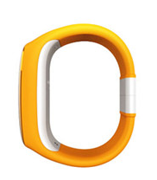

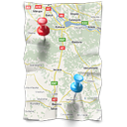


定位是个时尚的话题
高德定位
AMap.Geolocation定位服务插件
基于HTML5定位接口
高德坐标纠偏
定位成功率由浏览器决定
W3C Geolocation：http://www.w3.org/TR/geolocation-API/
JS-API定位：http://lbs.amap.com/api/javascript-api/reference/search_plugin/#m_AMap.Geolocation

Slide 3
定位接口介绍
方法
常用属性
isSupported
getCurrentPosition
watchPosition
clearWatch(id)
enableHighAccuracy：是否使用高精度
timeout：超时设置
convert：是否转化为高德坐标
showButton：点位按钮
buttonDom：自定义按钮内容
buttonPosition：按钮的位置
buttonOffset：按钮停靠偏移量
showMarker：定位成功显示的标记
showCircle： 表示经度范围
panToLocation：将点位点设为地图中心
事件
complete
error

Slide 4
定位接口介绍
代码解释
加载定位插件
getCurrentPosition
watchPosition
加载定位按钮
Demo: http://lbs.amap.com/api/javascript-api/example/g/0704-2/
运气是一个神奇的东西…

Slide 5

思考：使用JS-API
需求
做一个简单APP：你来抓我呀！！！
简单 or 复杂，自拟~
如果实现了上面的需求，欢迎同我们交流你的实现过程和方法：
鬼谣：lihua.wang@autonavi.com
雨久：yewei.liu@autonavi.com

Slide 6
Thanks!

